Slide 1
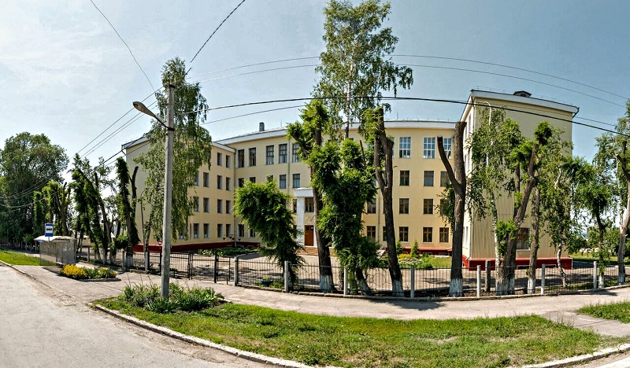
ОБЛАСТНОЕ ГОСУДАРСТВЕННОЕ КАЗЕННОЕ ОБЩЕОБРАЗОВАТЕЛЬНОЕ УЧРЕЖДЕНИЕ
«ШКОЛА-ИНТЕРНАТ ДЛЯ ДЕТЕЙ С ОГРАНИЧЕННЫМИ ВОЗМОЖНОСТЯМИ №26»
«Создание в образовательной организации здоровьесберегающих условий,
способствующих психическому развитию и укреплению здоровья детей с ОВЗ и инвалидностью»

Slide 2
«Единственная красота,
которую я знаю
- это здоровье».
Генрих Гейне

Slide 3
Национальный проект «Образование»
Национальный проект «Здравоохранение»
Указ Президента Российской Федерации от 21 июля 2020 г. № 474 «О национальных целях развития Российской Федерации на период до 2030 года»
Концепция развития в Российской Федерации системы комплексной реабилитации и абилитации лиц с инвалидностью, в том числе детей с инвалидностью, на период до 2025 года
Конвенция ООН «О правах инвалидов» (Федеральный закон от 03.05.2012 № 46-ФЗ) [1]
Федеральный закон от 24 ноября 1995 г. № 181-ФЗ «О социальной защите инвалидов в Российской Федерации»

Slide 4
Эффектами реализации здоровьесберегающих технологий в образовании школьников с ОВЗ стали:
Эффекты реализации здоровьесберегающих технологий в образовании школьников с ОВЗ стали:
1. Социальный фактор
2. Образовательный фактор
3. Средовой фактор
4. Медико-профилактический фактор
5. Материально-технический фактор
Социальный фактор
Образовательный фактор
Средовой фактор
Медико-профилактический фактор
Материально-технический фактор

Slide 5
Технологии, применяемые в образовательной практике.
1. Психолого-педагогические здоровьесберегающие технологии
Равномерное чередование периодов учебы и каникул
Технологию оптимизации обучения в условиях повышенной образовательной нагрузки
Технологию модульного составления расписания уроков
Личностно-ориентированную здоровьесберегающую технологию
Мультипрофильную модель обучения в старшей школе

Slide 6
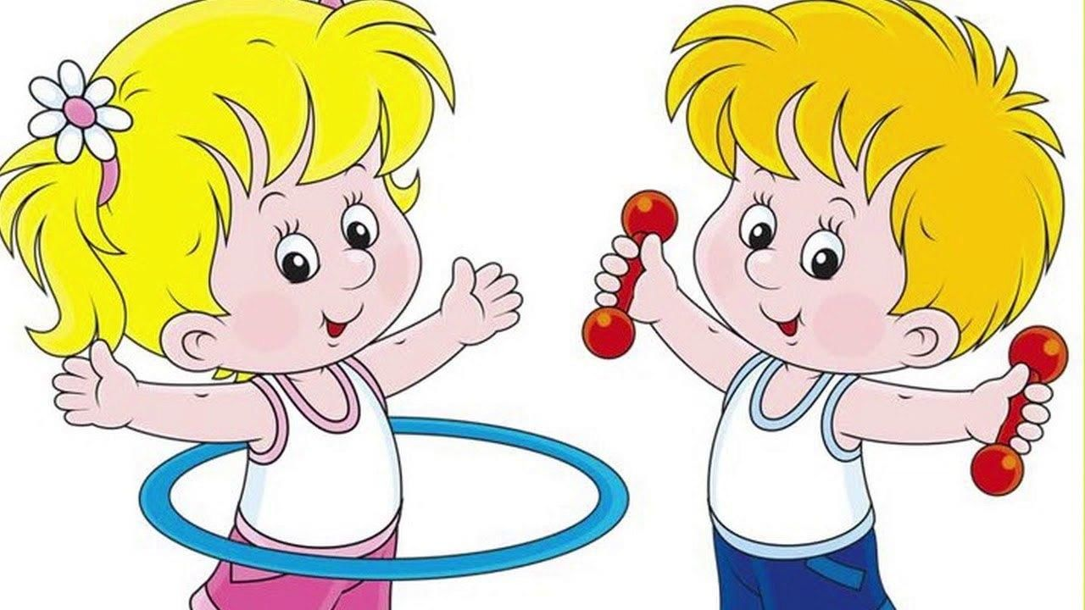
Физкультурные минутки.
-Эта форма двигательной нагрузки является необходимым условием для поддержания высокой работоспособности и сохранения здоровья обучающихся.
Виды физминуток:
1.Оздоровительно- гигиенические физкультминутки
2.Танцевальные физкультминутки
3.Физкультурно-спортивные физкультминутки
4.Подражательные физкультминутки
5.Двигательно-речевые физкультминутки

Slide 7
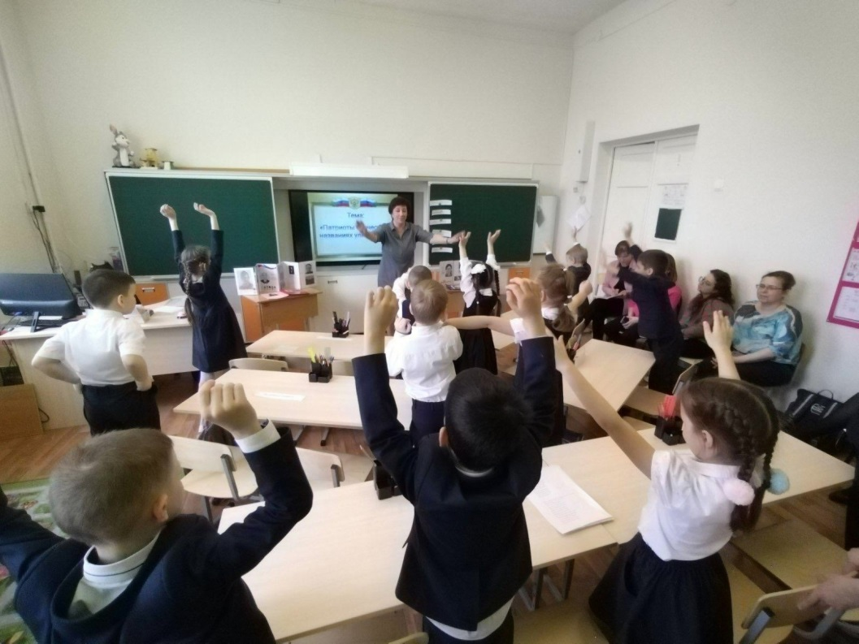
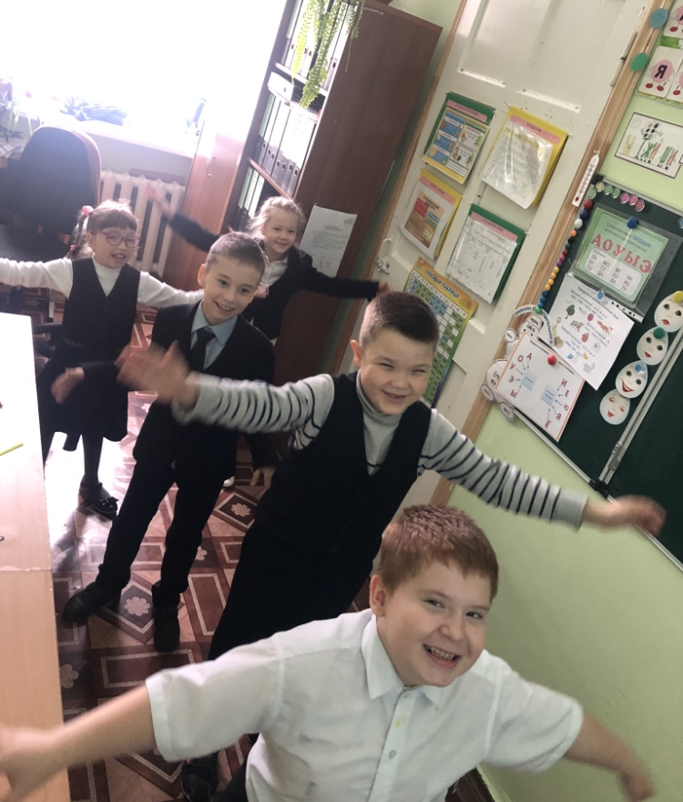
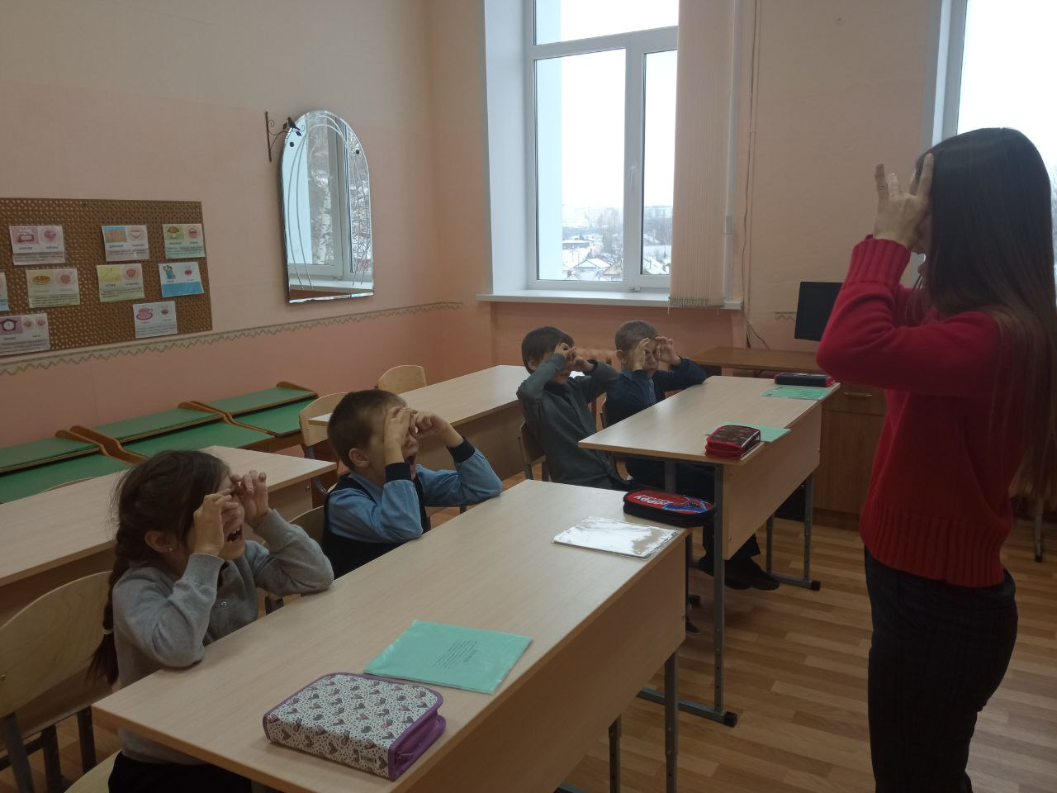

Slide 8
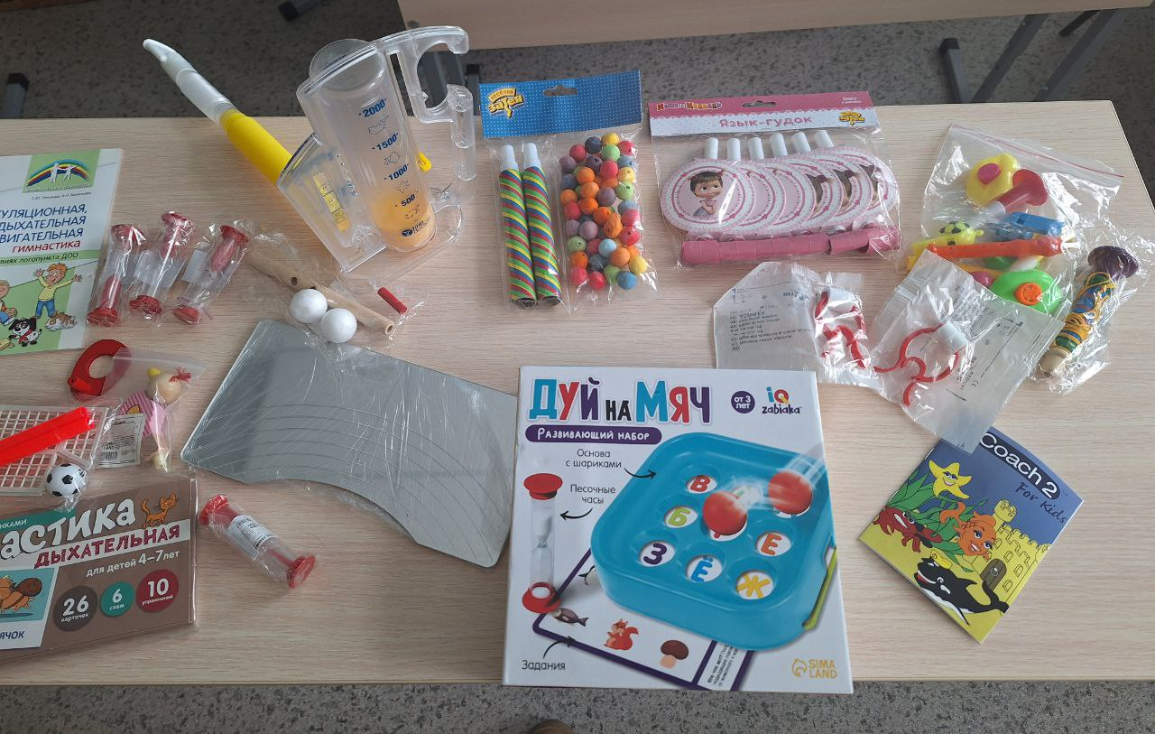
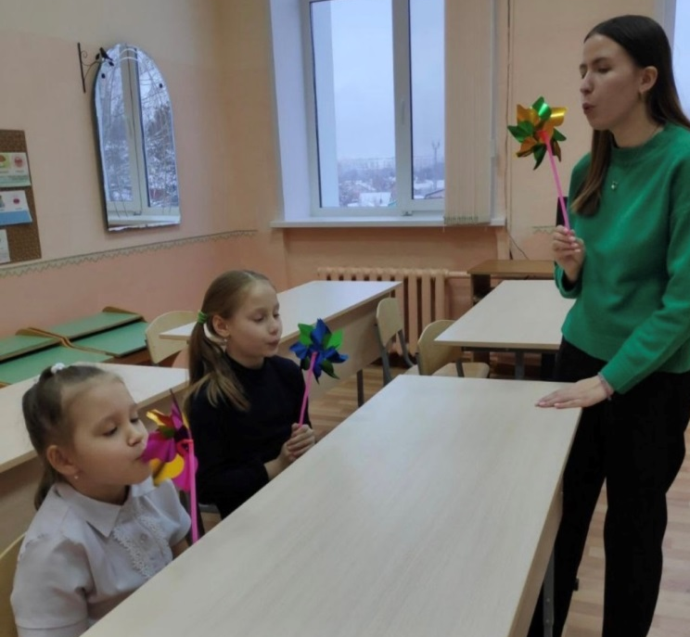
Важнейшие условия правильной речи - это плавный длительный выдох, четкая ненапряженная артикуляция.
Дыхательная гимнастика– ритмичные шумные вдохи и выдохи способствуют насыщению организма кислородом, улучшают обменные процессы, психо– эмоциональное состояние, выводят из стресса, повышают иммунитет.

Slide 9
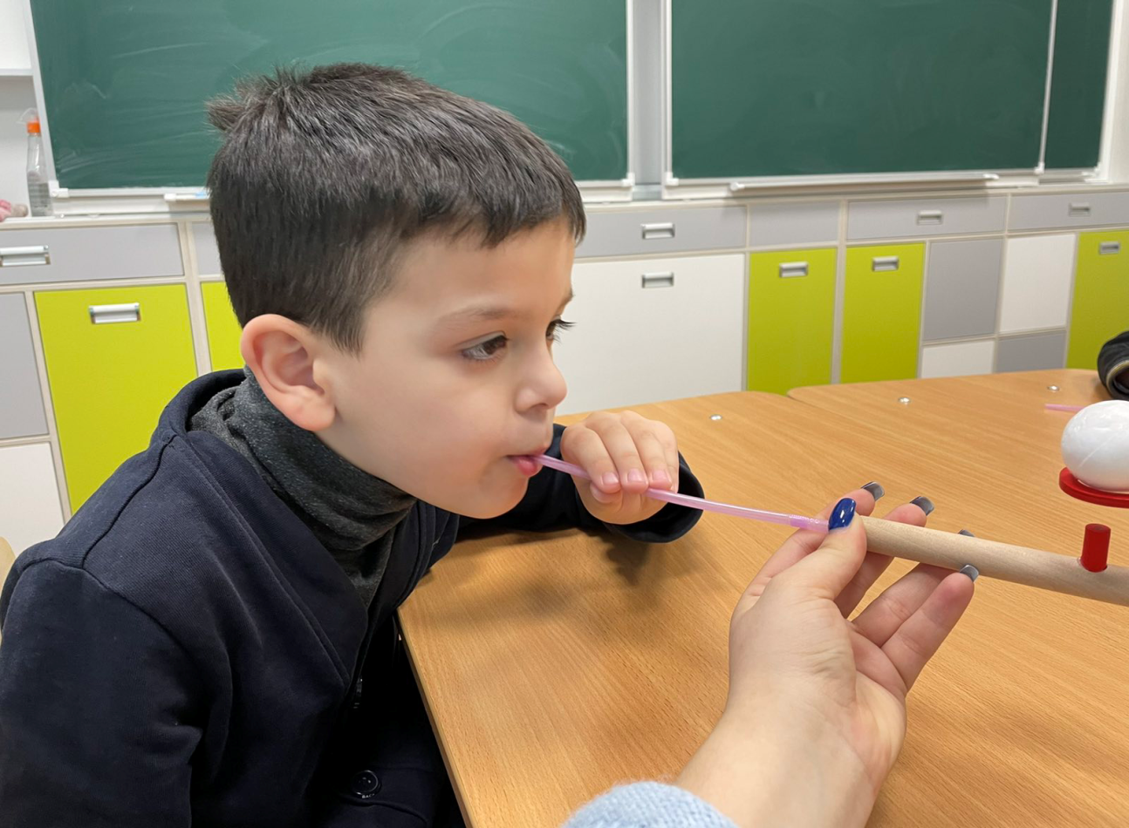

Slide 10
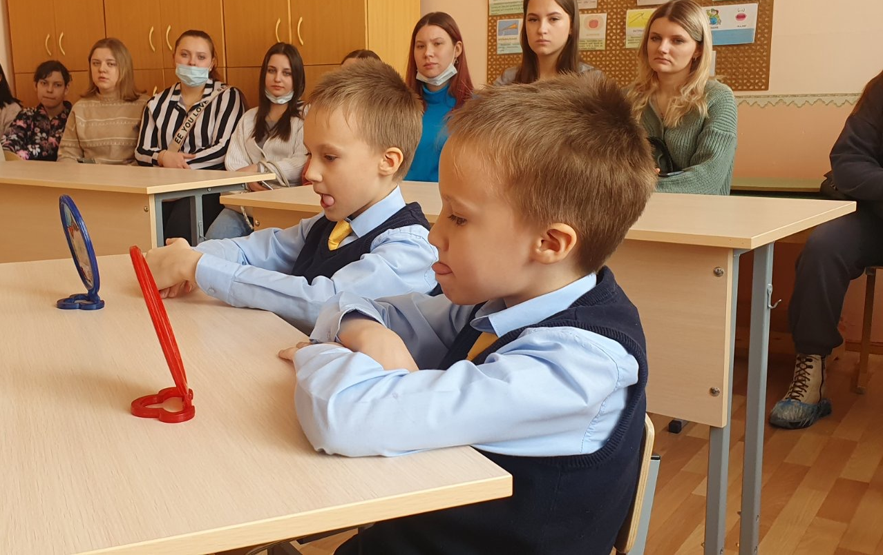
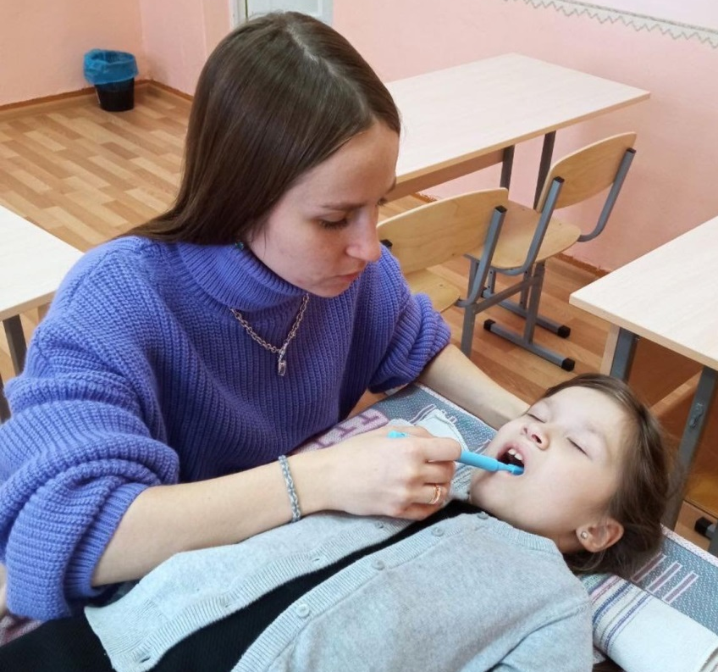
Артикуляционная гимнастика
включает упражнения как для тренировки подвижности и переключаемости органов, отработки определённых положений губ, языка, правильного произношения всех звуков, так и для каждого звука той или иной группы.

Slide 11
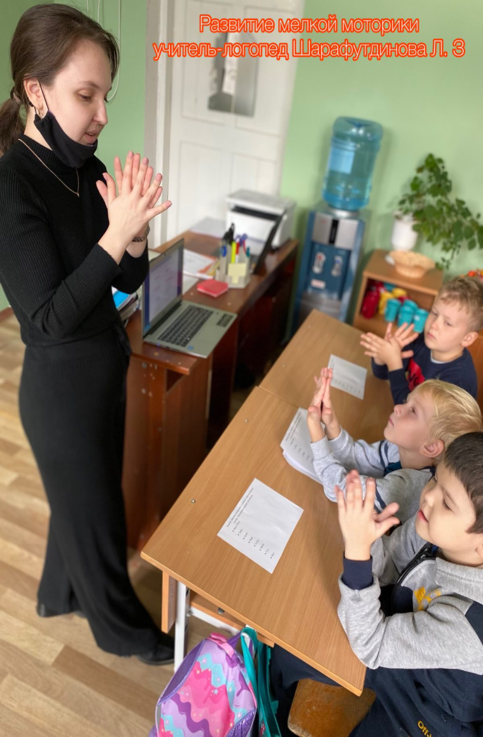
С.А. Сухомлинский писал, что истоки способностей и дарования детей на кончиках их пальцев. От них, образно говоря, идут тончайшие ручейки, которые питают источники творческой мысли.
- пальчиковые игры с мелкими предметами;
- пальчиковые игры со скороговорками;
- пальчиковые игры со стихами;
- пальчиковая гимнастика;
самомассаж кистей и пальцев рук с использованием специальных предметов-пособий,
- пальчиковый алфавит;
- пальчиковый театр;
- театр теней.

Slide 12
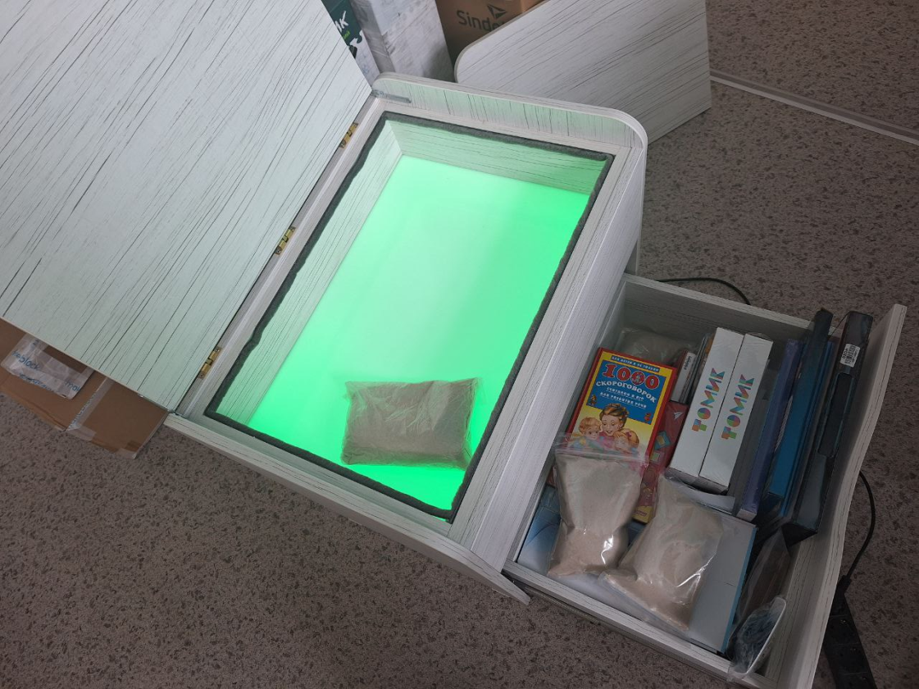
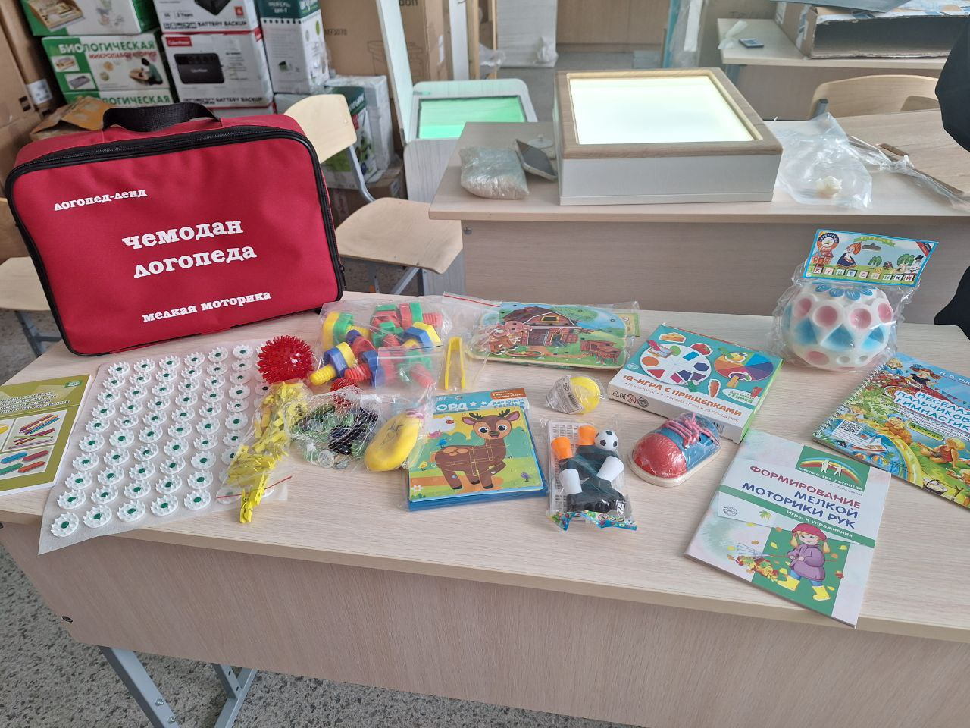
В рамках федерального проекта «Доброшкола» нами было приобретено современное оборудование

Slide 13
Логопедическая ритмика является составной частью комплексного метода преодоления речевых нарушений у школьников
Логопедическая ритмика является составной частью комплексного метода преодоления речевых нарушений у школьников
На коррекционных занятиях с элементами логоритмики мы используем следующие моменты:
-дыхательная гимнастика
-пальчиковая гимнастика
-артикуляционная гимнастика
-движения под музыку
-слушание музыки
-рисование в воздухе и на бумаге
-использование игровых ситуаций и драматизации
-физкультминутки
-выполнение заданий типа: дорисуй, раскрась, помоги.

Slide 14
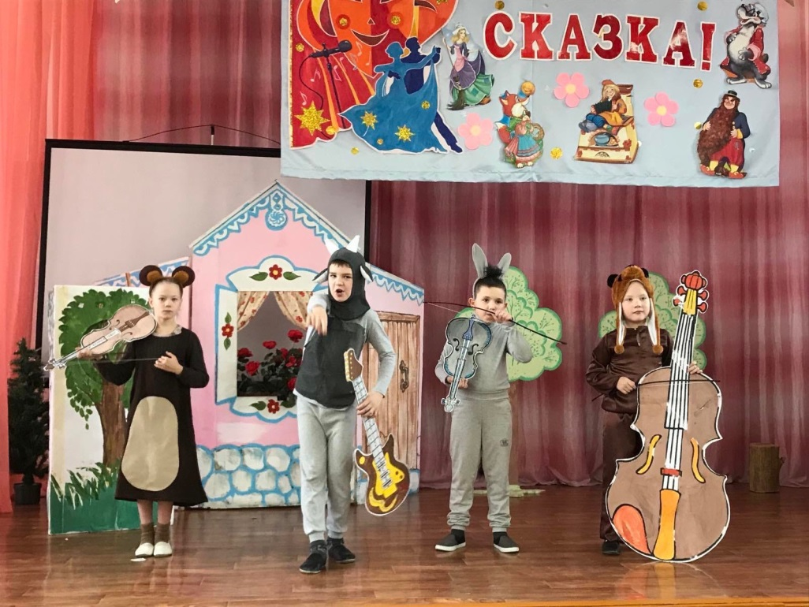
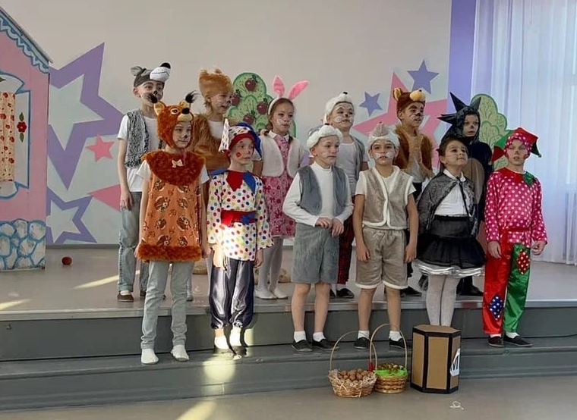
Сохранению здоровья способствует применение игровой системы.
Театрально-игровая деятельность:
- игры-драматизации;
- сказкотерапия;
- сопряженная гимнастика – театр пальчиков и языка;
- куклотерапия.

Slide 15
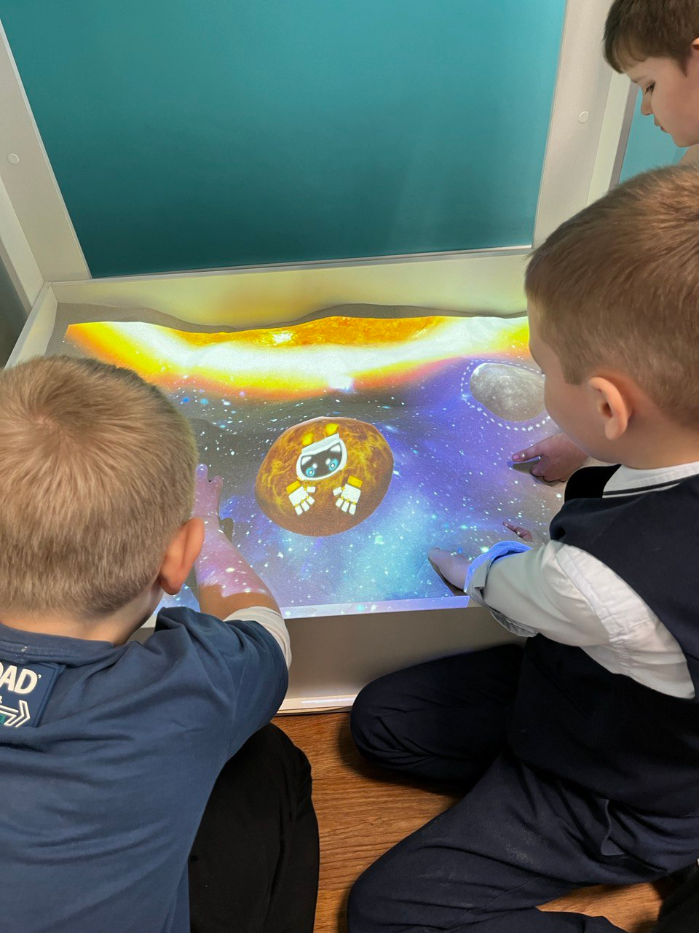
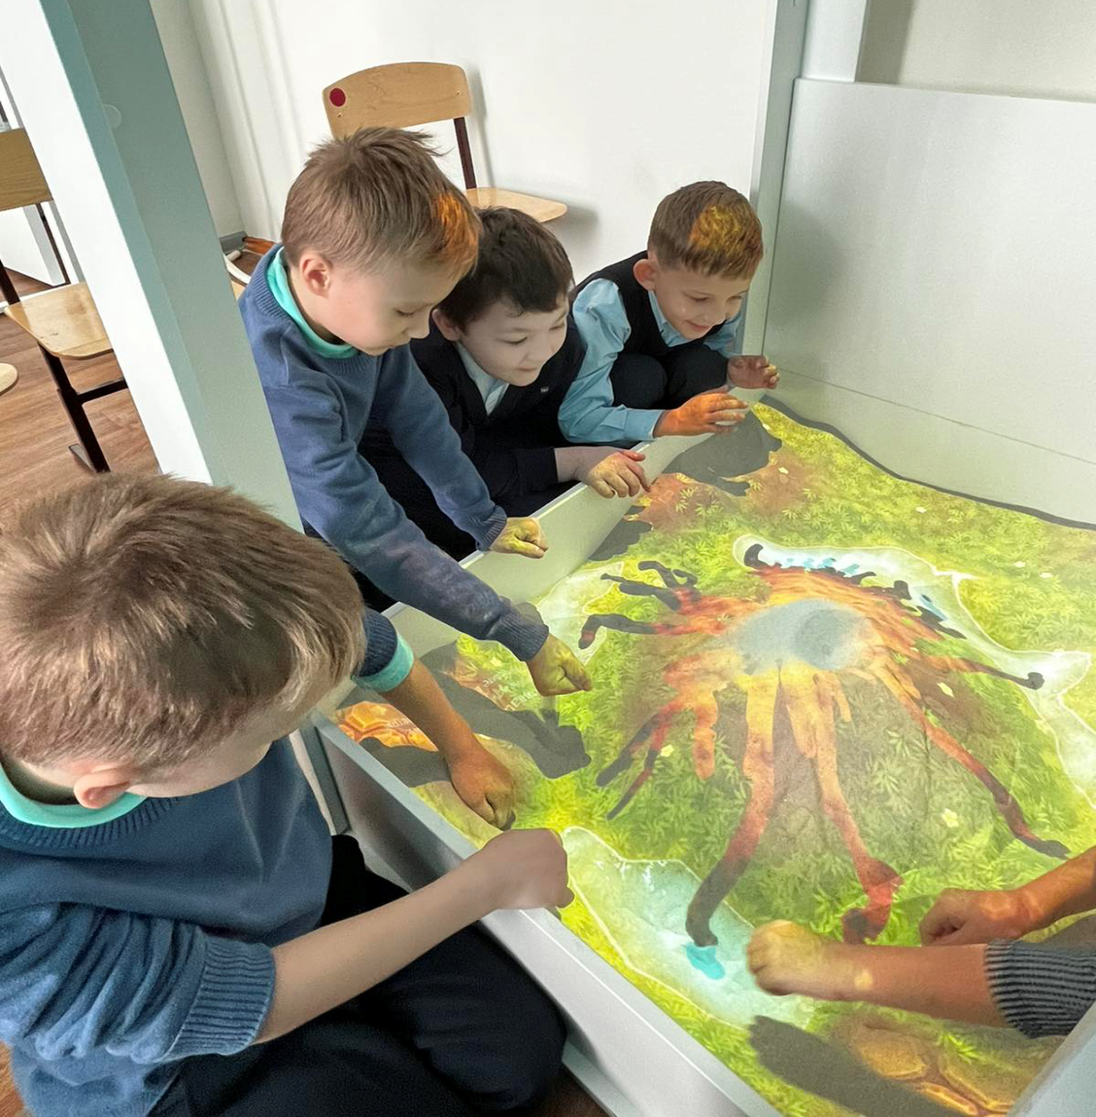
Широко в нашей работе применяется Песочная терапия.

Slide 16
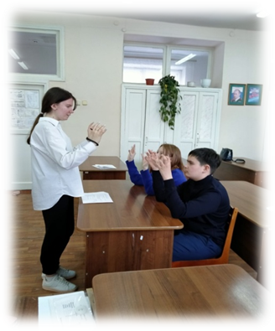
2.Социально-педагогические здоровьесберегающие технологии включают:
технологию взаимодействия и сотрудничества с семьей, технологии обеспечения информационной безопасности, технологии обеспечения социально-психологического благополучия ребенка, технологии подготовки кадров в области здоровьесбережения.
Технологию взаимодействия и сотрудничества с семьей
Технологии обеспечения информационной безопасности
Технологии обеспечения социально-психологического благополучия ребенка
Технологии подготовки кадров в области здоровьесбережения

Slide 17
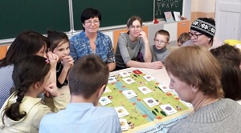
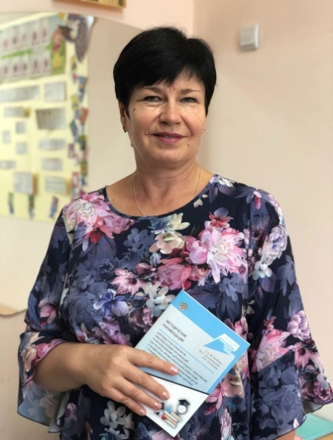
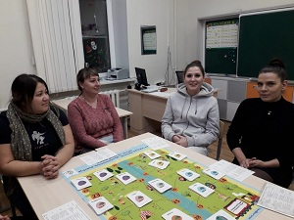
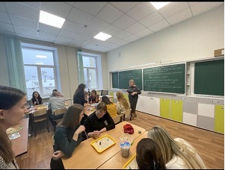
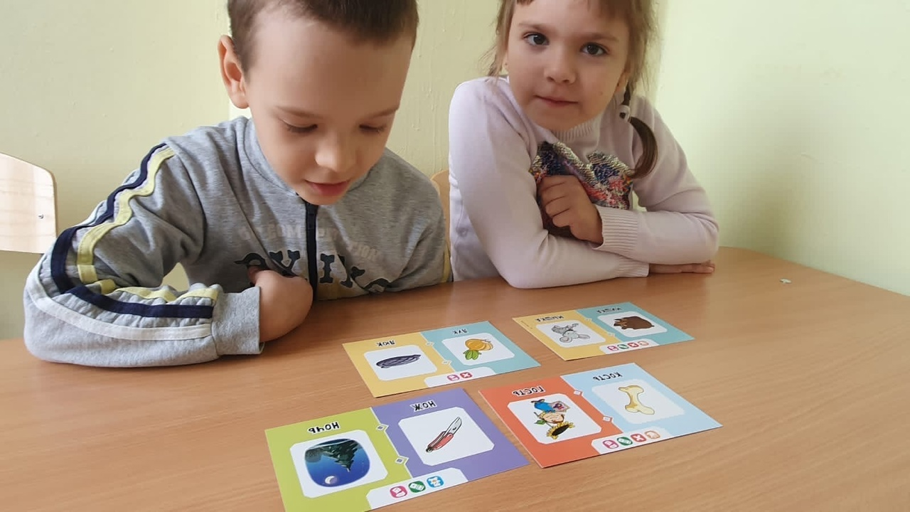

Slide 18
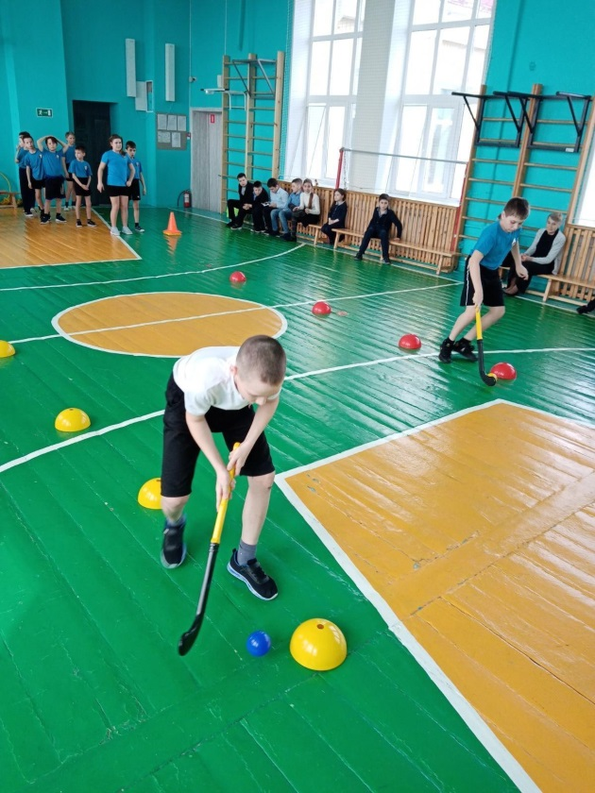
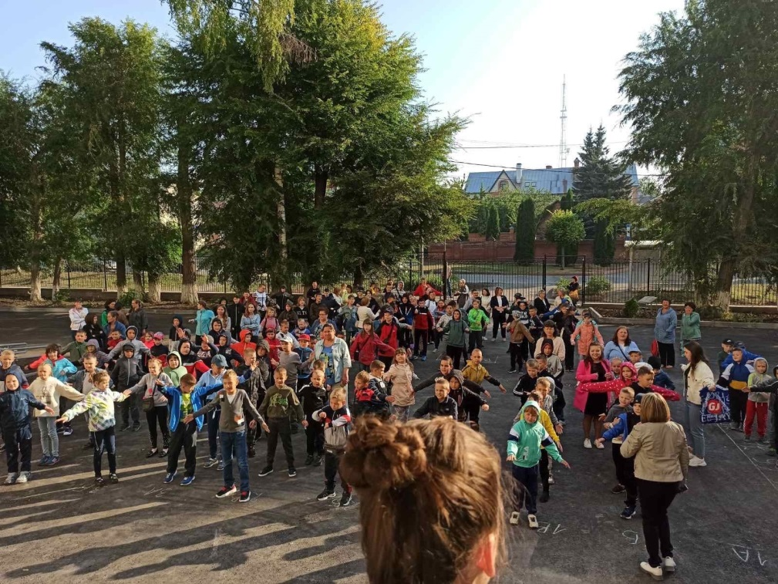
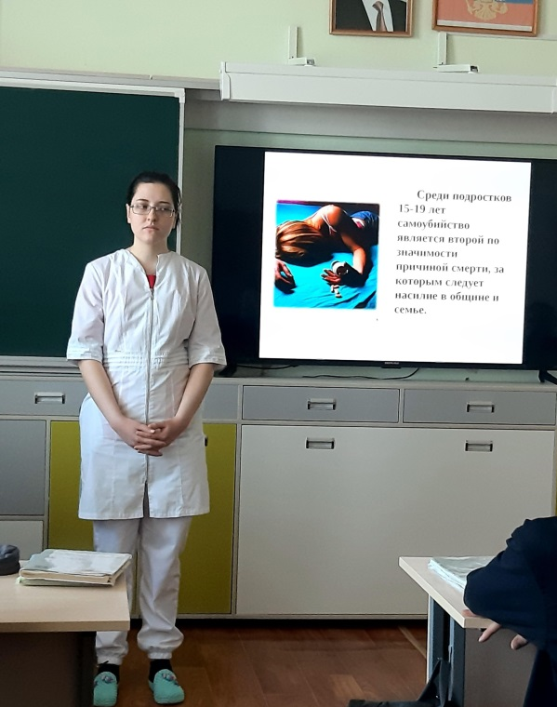
Социально-педагогические здоровьесберегающие технологии

Slide 19
3. Медико-гигиенические здоровьесберегающие технологии включают:
Технологии гигиенического воспитания с формированием мотивации к здоровому образу жизни школьников
Оптимизацию школьного питания
Инновационный двигательный режим школьников
Оптимизацию двигательной активности школьников в условиях повышенной образовательной нагрузки

Slide 20
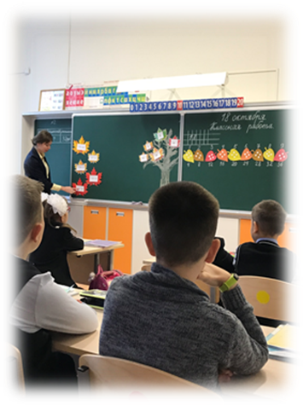
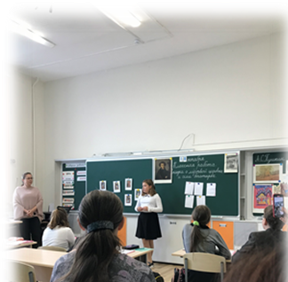
Реализация здоровьесберегающих технологий в нашей организации подразумевает,
во-первых, создание безопасных условий осуществления образовательного процесса в соответствии с нормами, обеспечивающими жизнь и здоровье обучающихся и работников,
а во-вторых, формирование культуры здоровья как один из базовых образовательных результатов

Slide 21
Анализ состояния здоровья детей на 2022-2023гг.

Slide 22
Группы здоровья

Slide 23
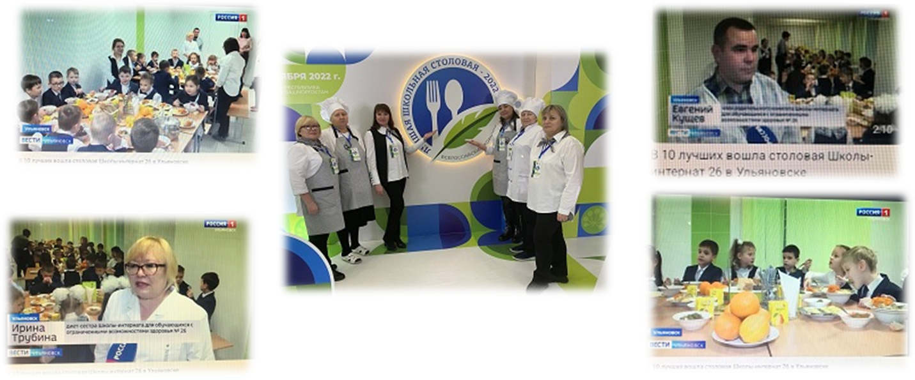
В школе работает столовая на 132 посадочных места, которая оснащена современным технологическим оборудованием, позволяющим разнообразить меню, улучшить качество пищи, сделать её более привлекательной для детей.

Slide 24
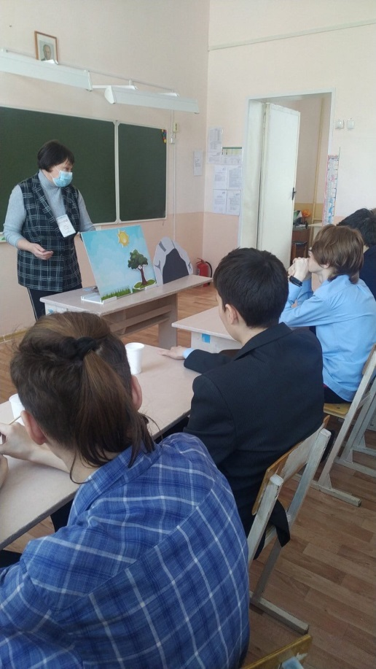
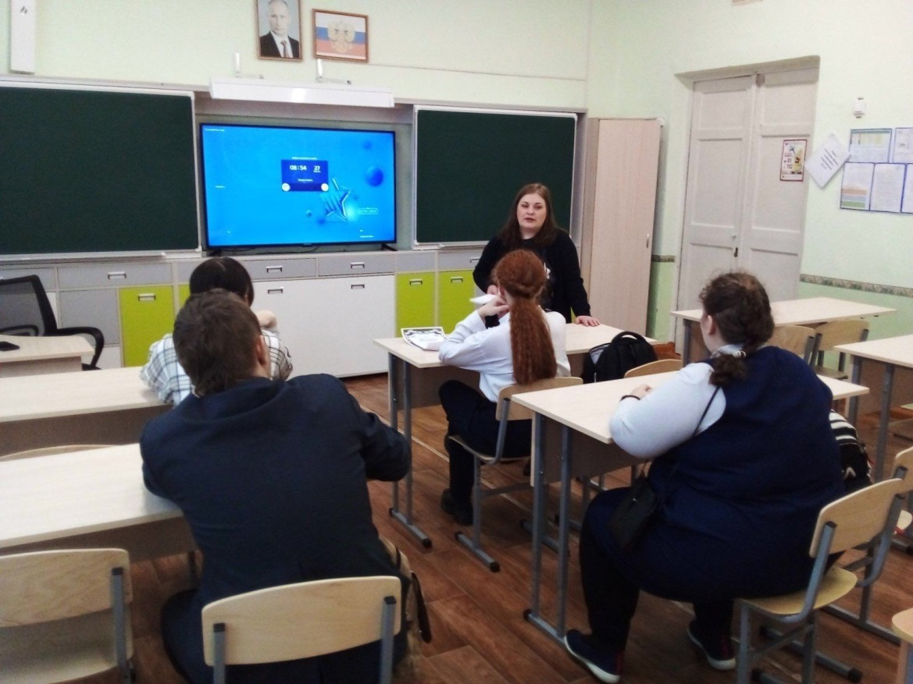
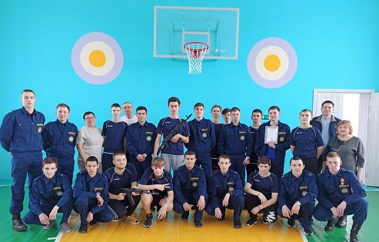
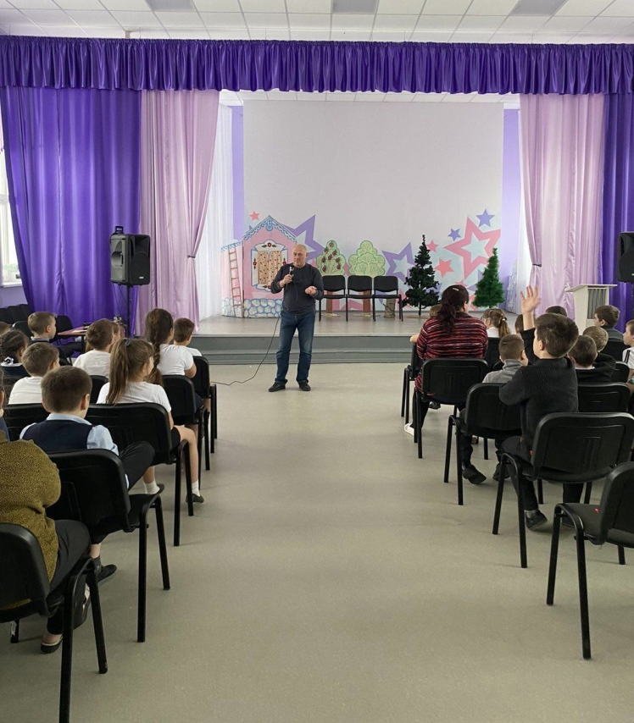
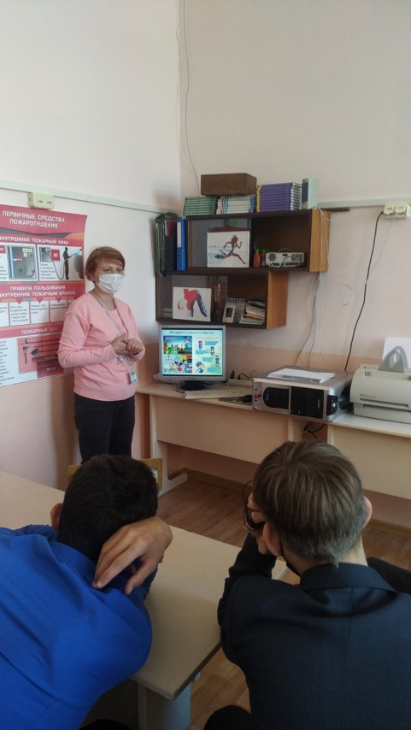
«Уроки безопасности»

Slide 25
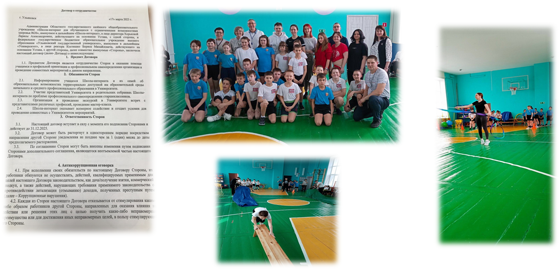
Содержание массовых физкультурных, спортивных и туристических мероприятий Дня здоровья и спорта:
- подвижные игры с бегом, прыжками, метаниями, передачей и ловлей мячей, с силовыми упражнениями, с элементами футбола, баскетбола и других спортивных игр;
- спортивные игры - волейбол, баскетбол, футбол и прочие;
- прогулки и походы с играми на местности, проведением туристских соревнований и конкурсов;
- спортивные соревнования «Веселые старты», многоборья, конкурсы на лучшего бегуна, метателя, силача.

Slide 26
Физическое развитие

Slide 27
Спасибо за внимание! Готовы к сотрудничеству
Областное государственное казённое общеобразовательное учреждение «Школа-интернат для обучающихся с ограниченными возможностями здоровья № 26» г. Ульяновск, ул. Толбухина, 21 Директор Хорькова Лариса Александровна, 8(8422) 58-95-84, koush262@mail.ru https://shkolainternat26ulyanovsk-r73.gosweb.gosuslugi.ru https://vk.com/koush26 Заместитель директора по УВР Рожкова Елена Константиновна Заместитель директора по КР Погорелова Елена Аркадьевна
Заместитель директора по ВР Данилова Татьяна Николаевна

